Slide 1

#foss4gfr14

Slide 2
Bienvenue
Notes:
Vous souhaitez la bienvenu et remercier l'IGN pour son hospitalité.
Avant de donner la parole à M Jean-Philippe Lagrange, directeur adjoint de l'IGN – direction technique et des systèmes d’information je vais commencer par une très courte introduction à cette journée.

Slide 3
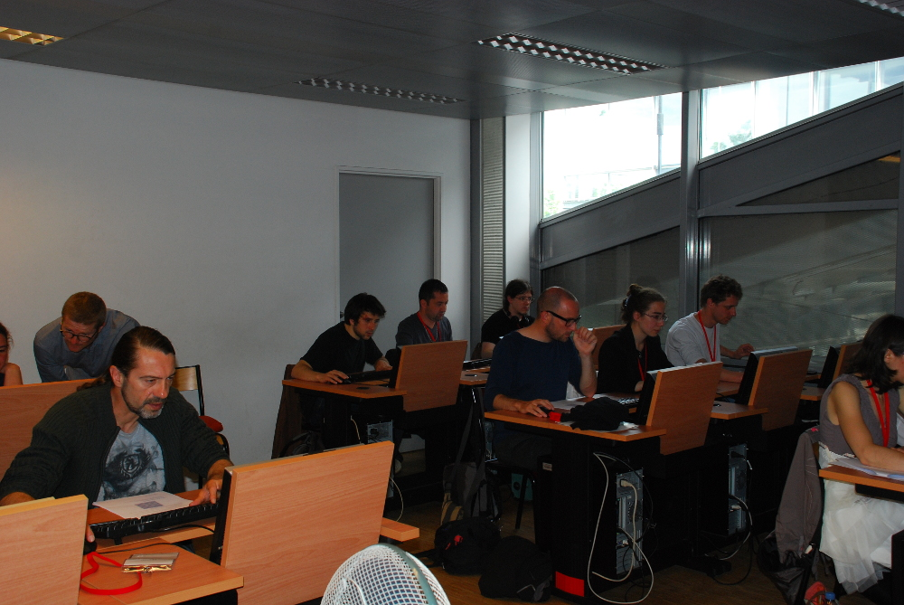
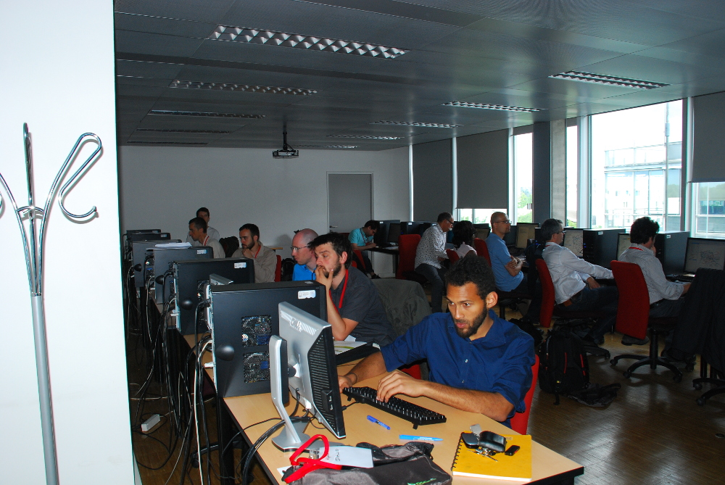
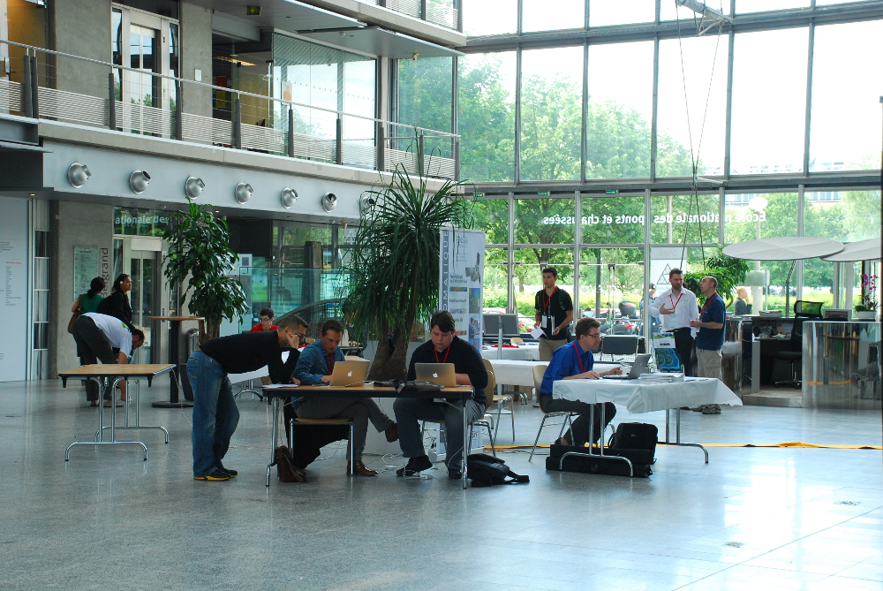
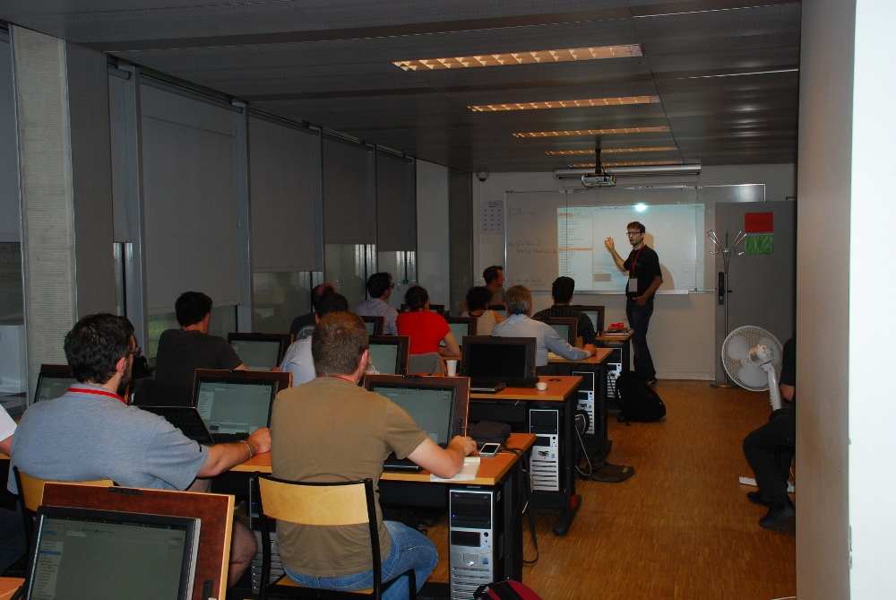
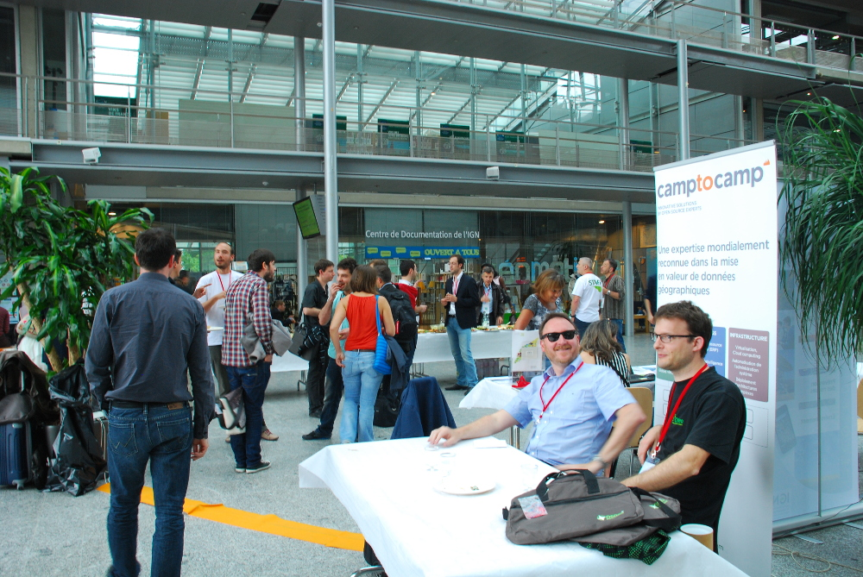
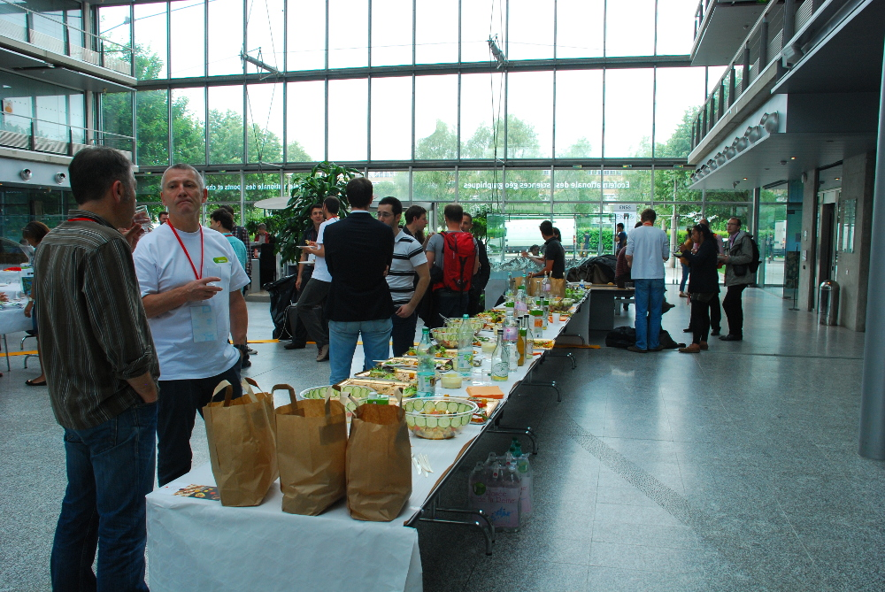
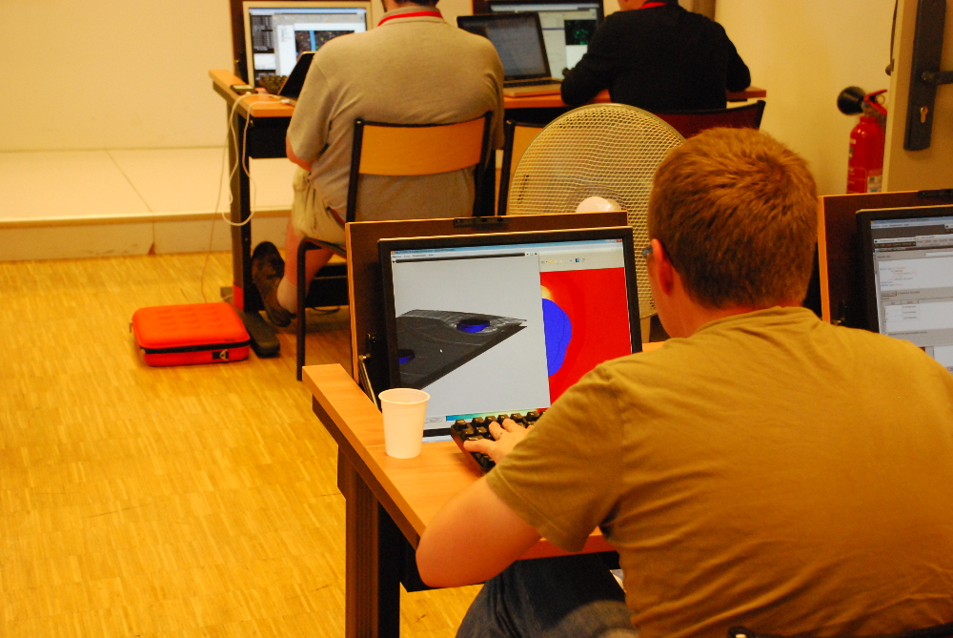
Accueil
Pour certains ça a déjà commencé !
Notes:
La journée va se décomposer de moments de conférences dans les deux salles Arago et Génot et des moments de pauses. Ces moments de pause doivent permettre, en tout cas nous l'espérons, d'échanger avec les présentateurs et les membres de la communauté OSGeo(-fr)
Pour ceux et celles que le peuvent je vous invite à rester après les conférences pour l'apéro dinatoire que nous avons voulu conviviale toujours dans cette esprit d'échange.

Slide 4
Accueil
Introduction
Conférences (1h)
Pause
Conférences (1h00)
Repas
Conférences (1h30)
Pause
Conférences (1h30)
Notes:
La journée va se décomposer de moments de conférences dans les deux salles Arago et Génot et des moments de pauses. Ces moments de pause doivent permettre, en tout cas nous l'espérons, d'échanger avec les présentateurs et les membres de la communauté OSGeo(-fr)
Pour ceux et celles que le peuvent je vous invite à rester après les conférences pour l'apéro dinatoire que nous avons voulu conviviale toujours dans cette esprit d'échange.

Slide 5

Accueil
Deux salles :
  Salle A -> Picard
  Salle B -> Caquot
Twitter :
  @osgeofr
  @foss4gfr
  #foss4gfr14
Notes:
Ce moment d'introduction va nous permettre de faire connaissance et de vous donner quelques informations sur le déroulement de la journée.

Slide 6
Objectifs de l'OSGeo-fr
La convivialité (I. Illich 1973) != Utopie normative
Les actions :
  Documentation en français (traduction-création)
  Organisation d'événements
  Adapter des problématiques à nos besoins spécifiques (systèmes de projections) -> trouver ”l'outil juste”

Slide 7
Une structure légale
Association loi 1901 (création 2009)
  Des membres adhérents à l'association
    5 membres au bureau
    50 membres à l'association
    261 inscrits sur la liste de diffusion francophone
Une communauté beaucoup plus large !

Slide 8
Les événements
QGIS Journées utilisateurs (2011 et 2013) et hackfest (2012)
FROG (2013)
FOSS4G-fr (2014)
BarCamps (Lyon en 2014)

Slide 9
Le FOSS4G Francophone
Un petit groupe de bénévoles
  1er mail 01/10/2013
  139 mails sur la liste francophone
  Des heures d'IRC
4 comités d'organisation

Slide 10

Documentation
QGIS, MapServer, PostGIS (passage à transifex, consolidation du processus de traduction)
GDAL / Geoserver
...

Slide 11
Venez participer !
Sur autre chose que du code !
Documentation – traduction
Organisation de rencontres locales (BarCamp)
  Réseautage
  Echanges
  Discussions
  Veille technologique

Slide 12
Conclusion
Une structure légale
Des projets
Et vous !

Slide 13





Merci aux sponsors
Sponsor Or
  ENSG
  BRGM
  Camptocamp
  Geomatys
  Oslandia
Notes:
Merci aux sponsors qui nous ont fait confiance !

Slide 14








Merci aux sponsors
Sponsor Argent
  GeoLabs
  Neogeo
  3liz
Sponsor Bronze
  Mappy
  Dalibo
  Isogeo
Partenaires Media
  Décryptagéo
  Géomatique expert
Notes:
Merci aux sponsors qui nous ont fait confiance !

Slide 15
Merci aux bénévoles !
Merci à tous !

Slide 16
FOSS4G-Fr 2014
Merci à vous tous !

Slide 17
FOSS4G-Fr 2014
Merci à vous tous !

Slide 18
FOSS4G-Fr 2014
Bonne conférence !

